Slide 1
BROADCAST RECEIVER

Slide 2
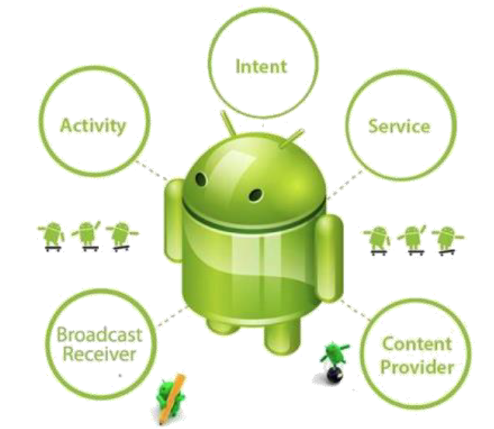
Broadcast Receiver
Là một trong 4 thành phần của ứng dụng Android
Chức năng dùng để nhận các sự kiện mà các ứng dụng hoặc hệ thống phát đi

Slide 3
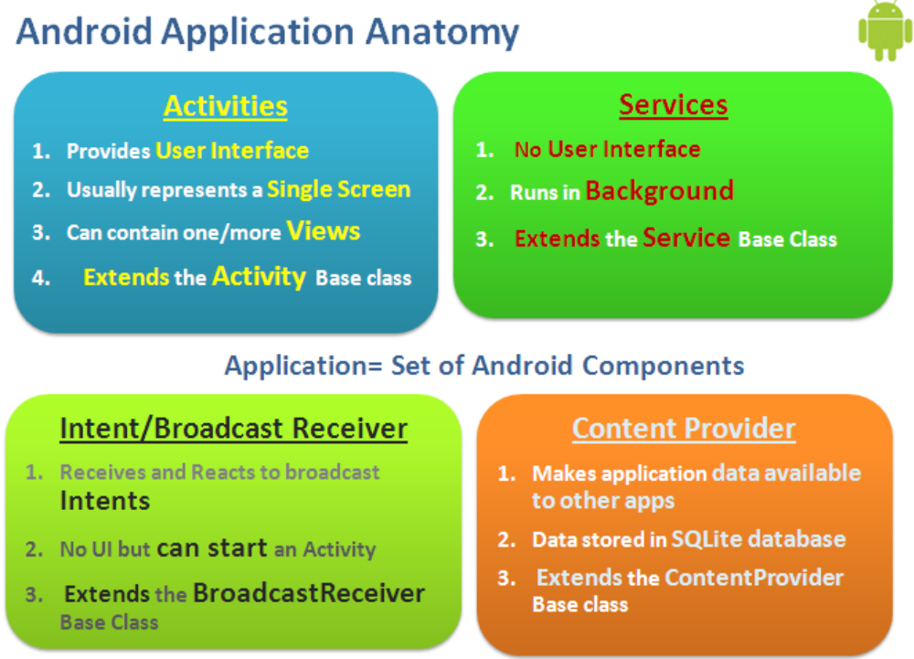
Broadcast Receiver

Slide 4
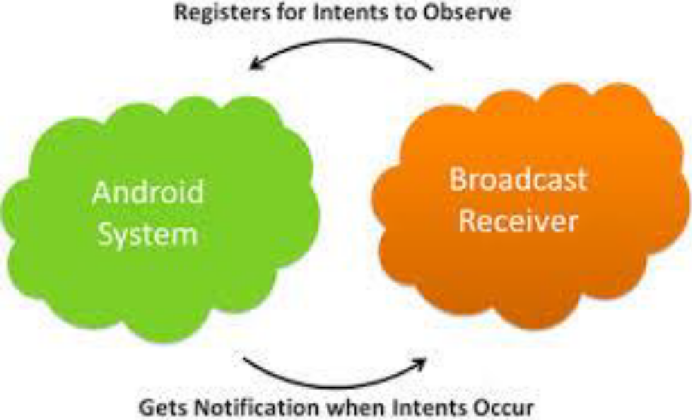
Broadcast Receiver
Có 2 cách phát-nhận:
Không có thứ tự: receiver nào đủ điều kiện thì nhận, không phân biệt và tách rời nhau
Có thứ tự: receiver nào đăng ký ưu tiên hơn thì nhận trước, và có thể truyền thêm thông tin xử lý cho các receiver sau

Slide 5
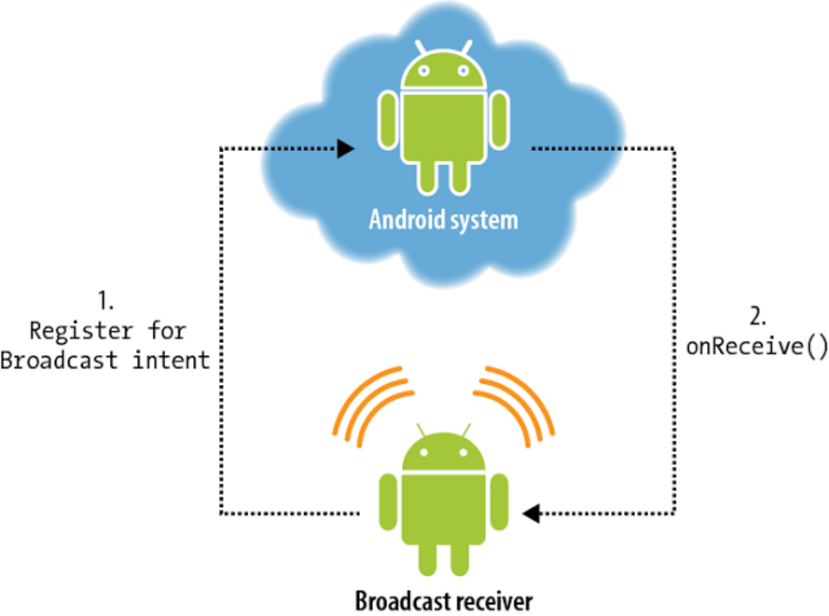
Vòng đời của Broadcast Receiver
Vòng đời của Broadcast Receiver gồm duy nhất một phương thức onReceive()
Khi có sự kiện mà Broadcast Receiver đã đăng ký nhận được phát đi, phương thức onReceiver() của BroadcastReceiver đó được gọi
Sau khi thực hiện xong phương thức này, vòng đời của Broadcast Receiver kết thúc

Slide 6
Vòng đời của Broadcast Receiver
Ngay khi onReceive() kết thúc, hệ thống có thể kill process chứa receiver bất kỳ lúc nào
Bạn nên tránh xử lý tốn nhiều thời gian trong Broadcast Receiver
Không nên có xử lý bất đồng bộ, chờ đợi callback... Trong Receiver (ví dụ như hiển thị Dialog, kết nối với service)

Slide 7
Broadcast hệ thống
Trong Android nhiều sự kiện hệ thống được hệ thống gửi đến toàn bộ ứng dụng trong hệ thống dưới dạng broadcast intent. Các intent này có các action được định nghĩa dưới dạng các biến final static trong lớp Intent cũng như các lớp khác (ví dụ TelephonyManager)
Một số sự kiện quan trọng:
  Intent.ACTION_BOOT_COMPLETED
  Intent.ACTION_BATTERY_LOW
  Intent.ACTION_BATTERY_OKAY

Slide 8

Broadcast hệ thống
Một số Broadcast phổ biến
  Báo hệ thống khởi động xong
  Báo pin có sự thay đổi
  Báo tắt máy
  Báo cắm sạc, rút sạc
  Báo có package mới được cài vào hay xóa đi
  Thông báo tin nhắn tới
  Thông báo cuộc gọi đến
  Bạn có thể định nghĩa broadcast của riêng mình (mục tiêu chính là bạn có thể liên lạc giữa các ứng dụng bạn viết hoặc đưa ra thông báo một sự kiện quan trọng đến ứng dụng khác của bạn với các ứng dụng khác)

Slide 9
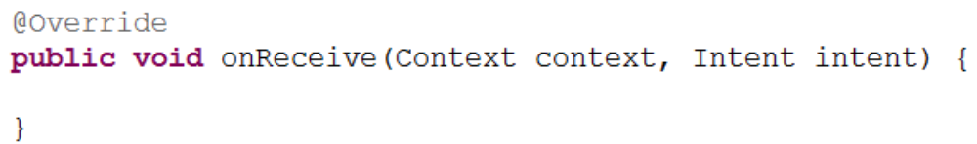
Sử dụng Broadcast Receiver
onReceive()
Phương thức này được gọi đến khi có sự kiện tương ứng được phát đi
Trong phương thức này, bạn sẽ truyền vào context và intent

Slide 10
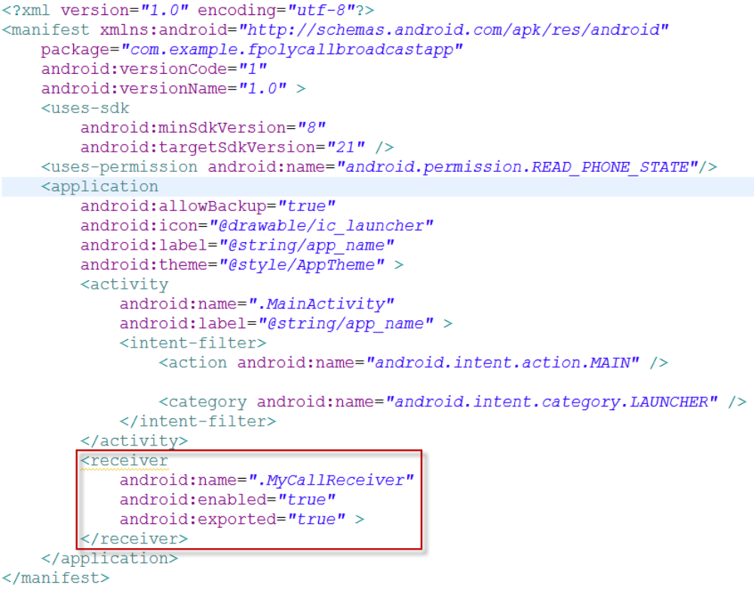
Đăng ký Broadcast Receiver

Slide 11

Đăng ký Broadcast Receiver
Đăng ký Broadcast Receiver qua code
Bạn có thể đăng ký Broadcast Receiver bằng code sử dụng phương thức Context.registerReceiver() trong onResume của Activity
Trong onPause của Activity, gọi phương thức Context.unregisterReceiver()

Slide 12
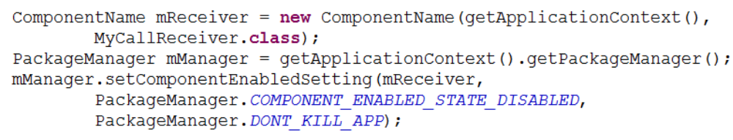
Đăng ký Broadcast Receiver
Disable receiver
Để disable receiver đã đăng ký trong AndroidManifest.xml, chúng ta sử dụng PackageManager

Slide 13
Hạn chế của Broadcast Receiver
Broadcast Receiver phải kết thúc việc thực thi trong 10 giây nếu không sẽ có ANR exception
Từ Android 3.1, mặc định hệ thống sẽ loại bỏ tất cả receiver từ intent nếu như ứng dụng tương ứng với các receiver này chưa được start bởi người dùng bao giờ hoặc các ứng dụng này bị stop một cách tường minh bởi người dùng thông qua menu (Manage Application)

Slide 14
Bảo mật trong Broadcast Receiver
Nếu bạn không muốn gửi broadcast trong các ứng dụng khác, cân nhắc sử dụng LocalBroadcastManager
Lớp LocalBroadcastManager giúp cho bạn không phải lo về các vấn đề bảo mật liên quan đến việc ứng dụng khác có gửi và nhận broadcast của bạn
Intent namespace là global do đó bạn phải đảm bảo rằng tên của intent action và các xâu khác được viết theo đặc trưng riêng của bạn để đảm bảo tránh xung đột với các ứng dụng khác
Khi bạn sử dụng registerReceiver(BroadcastReceiver, IntentFilter), bất kỳ ứng dụng nào có thể gửi broadcast tới receiver đã được đăng ký
Khi bạn publish một receiver trong AndroidManifest.xml và xác định intent filter cho receiver, bất kỳ ứng dụng nào cũng có thể gửi broadcast đến cho dù intent filter có nội dung như thế nào

Slide 15
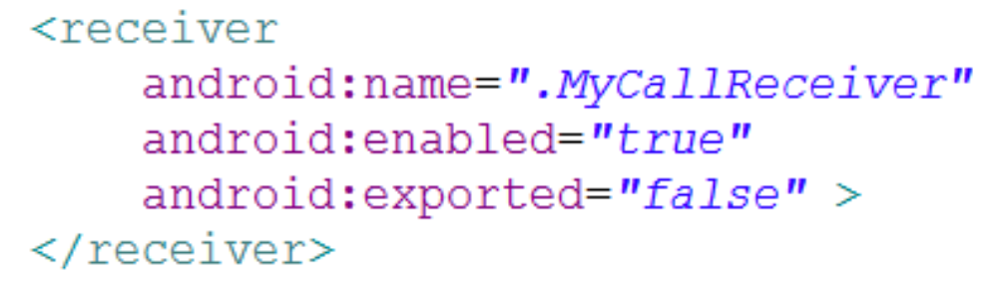
Bảo mật trong Broadcast Receiver
Để ngăn cản ứng dụng khác gửi yêu cầu, sử dụng android:exported=“false”
Bắt đầu từ ICE_CREAM_SANDWICH, bạn có thể hạn chế broadcast tới một ứng dụng cụ thể sử dụng Intent.setPackage

